Slide 1
Opetussuunnitelma ja arviointi

Slide 2
OPS-arviointiprosessi
Lähtökohdat prosessille
Prosessin tavoitteet kirkkaina ja muuttumattomina
1) päättöarvioinnin kriteerien toimimattomuus
2) oppimisen edistymisen kuvaus (oppimisen omistajuus)
3) oppilaiden ja opettajien arviointitaitojen kehittyminen (monipuolisuus)

Slide 3
Oppimiskäsitys opetussuunnitelmassa
* Oppilas on aktiivinen toimija
* Oppilaan tulee oppia asettamaan tavoitteita toiminnalleen
* Omista oppimisen tavoista pyritään tulemaan tietoiseksi
* Itseohjautuvuutta tavoitellaan
* Monipuolinen palaute on oppimiselle keskeistä
POPS 2014 2.3

Slide 4
Kouluissa kehitetään arviointi-kulttuuria, jonka keskeisiä piirteitä ovat:
rohkaiseva ja yrittämään kannustava ilmapiiri
oppilaiden osallisuutta edistävä, keskusteleva ja vuorovaikutteinen toimintatapa
oppilaan tukeminen oman oppimisprosessinsa ymmärtämisessä sekä oppilaan edistymisen näkyväksi tekeminen koko oppimisprosessin ajan
arvioinnin oikeudenmukaisuus ja eettisyys
arvioinnin monipuolisuus
arvioinnin avulla saadun tiedon hyödyntäminen opetuksen ja muun koulutyön suunnittelussa.
Pops 2014, 6.1.
Notes:
Tämä sopisi mielestäni tähän. Avaukseksi oppimiskäsityksestä arviointikäsitykseen, josta tämä on tiivistelmä. Tästä sitten sen määrittelyyn, mikä on tavoite ja miksi sitä arvioidaan.

Slide 5
Haasteet koulun/opettajien pedagogiikassa
ei ole tutustuttu (tämän opetussuunnitelman)
tavoitteisiin, eikä suunniteltu opetusta tavoitelähtöisesti
suunnittelu kohdistuu ensisijaisesti sisältöihin (oppikirjat)
sisältö on paloiteltu muotoihin ja opetusjärjestelyihin (tehtävät ja harjoitukset)
arviointi kohdistuu sisältöihin ei tavoitteisiin eikä arviointi ole kriteeriperusteista

Slide 6
Opetuksen suunnittelu (ohjaus)
OPS – oppimiskäsitys ja toimintakulttuuri perustana
tavoitteisiin perehtyminen
tavoitteiden kokoaminen järkeviksi oppimiskokonaisuuksiksi suhteessa arvioitaviin tavoitteisiin
sisältöjen valitseminen, joiden avulla tavoitteisiin päästään
tavoitteiden läpi käyminen oppilaiden kanssa
miten arvioidaan ja kuka arvioi
opetusta tukevan materiaalin valinta

Slide 7
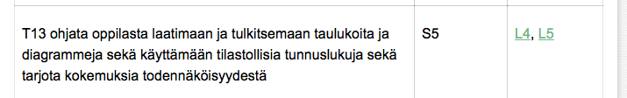
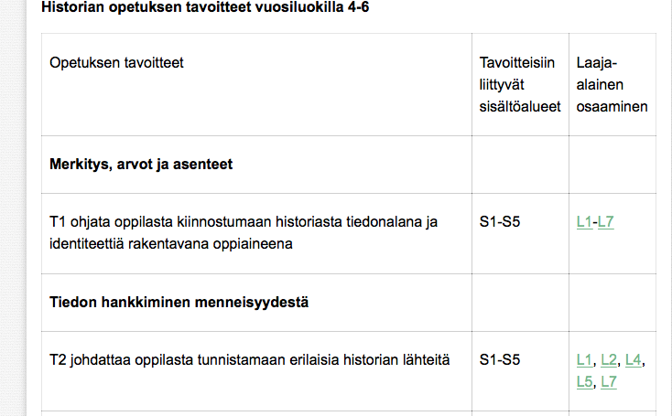
Opettaja arvioi tavoitteiden saavuttamista
”Oppimisen, työskentelyn ja käyttäytymisen arvioinnin sekä palautteen antamisen oppilaille tulee aina perustua opetussuunnitelman perusteissa asetettuihin ja paikallisessa opetussuunnitelmassa tarkennettuihin tavoitteisiin." Pops 2014, 6.2

Slide 8
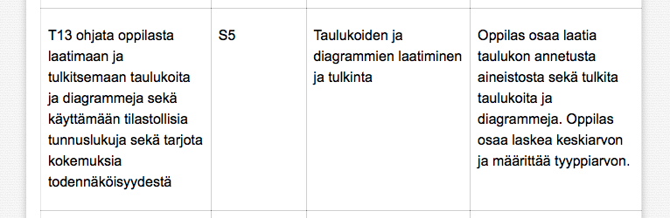
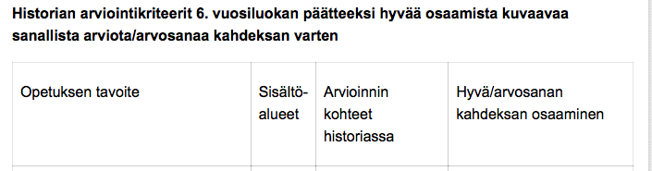
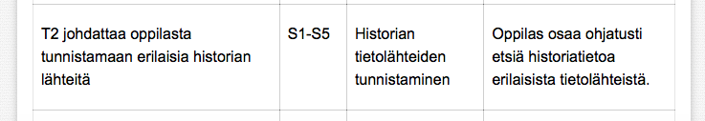
POPSissa on johdettu joka tavoitteesta Hyvän osaamisen kuvaus

Slide 9
Hyvän osaamisen normin yhteys taitotasotaulukkoon
Hyvän osaamisen kuvaukset ovat taitotasotaulukoissa tasolla 4
vuosiluokilla 3-6 sekä 7-9 (vuosiluokkien 1-2 taitotasot on luotu vain tavoitteen perusteella)
Notes:
> Opettajan on oleellista tietää, miten työskentely luokassa liittyy opetussuunnitelman tavoitteisiin.

Slide 10
"Opettajat huolehtivat, että tavoitteet ja arviointiperusteet ovat oppilaiden tiedossa. Tavoitteiden pohtiminen ja oman oppimisen edistymisen tarkastelu suhteessa tavoitteisiin on tärkeä osa myös oppilaan itsearviointitaitojen kehittämistä."
Pops 2014, 6.2
Notes:
> Opettajan on oleellista tietää, miten työskentely luokassa liittyy opetussuunnitelman tavoitteisiin.

Slide 11
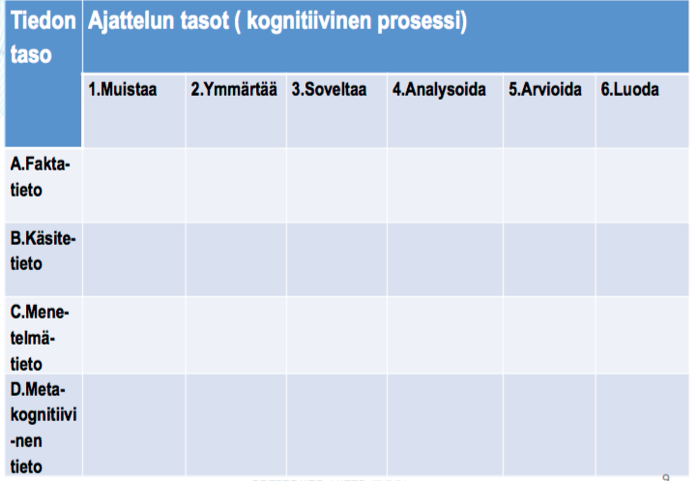
Osaamisen- ja oppimisen edistymisen kuvaamisen viitekehys
Andersonin ja Krathwohlin taksonomia on
...väline luokitella ja hahmottaa erilaisia oppimisen tavoitteita.
...keino varmistaa, että oppimistavoitteet, opetus ja arviointi ovat linjassa.
...perustana opsin tavoitteiden teossa.
Kärnä& Aksela 2013 Työskentely- ja ajattelutaitojen arviointi kouluopetuksessa. Teoksessa Räisänen (toim.) Oppimisenja arvioinnin kontekstit ja käytännöt. OPH.
Krathwohl, D.R. 2002. A revision of Bloom’s taxonomy: An overview. Theory into Practice, 41(4), 212–218.
Anderson, Krathwohl ym. 2001 A Taxonomy for Learning, Teaching, and Assessing: A Revision of Bloom's Taxonomy of Educational Objectives

Slide 12
Muistaa 1.1. Tunnista-minen 2.2. Mieleen palauttami-nen | Ymmärtää 2.1 Tulkitse-minen 2.2. Esimerkin antaminen 2.3. Luokittelu 2.4. Yhteen-vedon tekeminen 2.5. Päätte-leminen 2.6. Vertaa-minen 2.7 Perustele-mi-nen | Soveltaa 3.1 Menetel-män käyttä-minen(rutiininomainen suoritus) 3.2. Menetel-män sovel-taminen | Analysoida 4.1. Erotta-minen 4.2. Järjestämi-nen 4.3. Piilomer-kitysten havaitsemi-nen | Arvioida 5.1. Tarkista-minen 5.2. Arvoste-le- minen | Luoda 6.1 Kehittä-minen 6.2. Suunnit-teleminen 6.3. Tuotta-minen

Slide 13
Faktatieto A1 Tieto terminologiasta A2 Tieto tarkoista yksityiskohdista ja peruselementeistä Käsitetieto
Käsitetieto B1Tieto luokituksista ja kategorioista B2 Tieto periaatteista ja yleistyksistä B3 Tieto teorioista, malleista ja rakenteista
Menetelmätieto C1 Tieto oppiainekohtaisista taidoista ja algoritmeista C2 Tieto oppianekohtaisista tekniikoista ja metodeista C3 Tieto menetelmien käyttökriteereistä
Metakognitiivinen tieto D1 Strateginen tieto D2 Tieto tarkoituksenmukaisen kontekstuaalisen ja konditionaalisen tiedon sisältävistä kognitiivisista tehtävistä D3 Itsetuntemus

Slide 14
Taksonomian yhteys taitotaso-kuvauksiin

Slide 15
Yleiset arviointiohjeet lukuvuodelle 17-18
Jokaisen vuosiluokan vuosiluokkaistetut tavoitteet täytyy olla arvioitu (vuosiluokkakokonaisuuksittain 1-2, 3-6, 7-9) ja dokumentoitu vähintään kerran lukuvuodessa
Dokumentointitapa voi olla mm. kynä-paperi-koe, merkintä arviointityökalussa, videoitu/äänitetty esitelmä, kirjallinen projektityö, kuva sekä sen arviointi
Lukuvuoden aikana (eli opintojen aikainen arviointi) opettajan on arvioitava oppilaan oppimisen edistymistä. Apuna osaamisen edistymistä kuvaavat taitotasotaulukot, joita käytetään arvioinnin apuna kaikissa kouluissa ja kaikilla vuosiluokilla (8. ja 9. vuosiluokat lukuvuonna 2018-19 ja 2019-20)
Lukuvuosiarvioinnissa alakoulun vuosiluokkien 1-5 päätteeksi käytetään kaksiportaista arviointia (tavoitteet saavutettu/ei saavutettu) ja kuudennen vuosiluokan päätteeksi arviointiportaikkoa tavoitteita ei saavutettu (hylätty)/hyvän osaamisen kriteerit ei saavutettu/saavutettu osittain/saavutettu/ylitetty
Oppiaineista annetaan lukuvuoden päätteeksi yksi numero vuosiluokilla 7 (– 9).
Päättyvissä pakollisissa (kotitalous, kuvataide, käsityö, musiikki) aineissa annetaan seitsemännen luokan päätteeksi numero, joka on päättöarvioinnin kriteerien mukainen​
Lukuvuoden aikaiset opinnot arvioidaan Wilman arviointikirjaan vain kerran. Yläkoulun jaksojen jälkeen ei tule numeroa, mikäli oppiaine ei lukuvuositasolla pääty. Paperisia jaksotodistuksia ei enää anneta.

